Slide 1
МИНИСТЕРСТВО ЦИФРОВОГО РАЗВИТИЯ, СВЯЗИ И МАССОВЫХ КОММУНИКАЦИЙ РОССИЙСКОЙ ФЕДЕРАЦИИ ФЕДЕРАЛЬНОЕ ГОСУДАРСТВЕННОЕ БЮДЖЕТНОЕ ОБРАЗОВАТЕЛЬНОЕ УЧРЕЖДЕНИЕ ВЫСШЕГО ОБРАЗОВАНИЯ «САНКТ-ПЕТЕРБУРГСКИЙ ГОСУДАРСТВЕННЫЙ УНИВЕРСИТЕТ ТЕЛЕКОММУНИКАЦИЙ ИМ. ПРОФ. М.А. БОНЧ-БРУЕВИЧА» (СПбГУТ) Факультет информационных систем и технологий (ИСиТ)
Кафедра: Информатики и компьютерного дизайна
Специальность: 09.03.02 «Информационные системы и технологии»
“Разработка модели игрового взаимодействия
с системой тайм-менеджмента”
Выполнил студент гр. ИСТ-931: Кан В.Г.
Научный руководитель: ст.преп.каф.ИКД Хайбрахманова Е.С.
Санкт-Петербург
2022

Slide 2
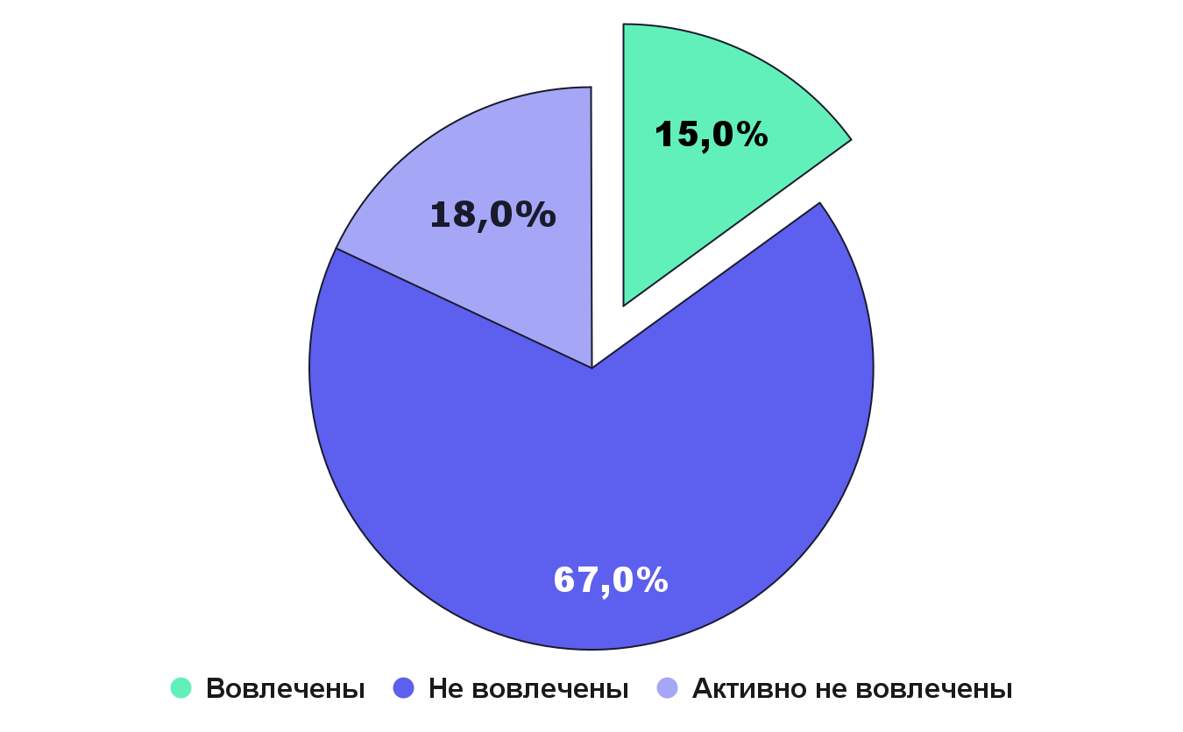
Вовлеченность в выполнение дел на 2022 год

Slide 3

Цель
Разработать модель игрового взаимодействия с системой тайм-менеджмента

Slide 4
Задачи
Изучение и анализ специальной литературы.
Исследование и сравнительный анализ аналогичных информационных систем.
Формирование требований к пользовательскому интерфейсу.
Моделирование пользовательского интерфейса.

Slide 5

Предмет
Объект
Взаимодействие пользователя с информационной системой для организации и оптимизации времени.
Существующие информационные системы для организации и оптимизации времени.

Slide 6
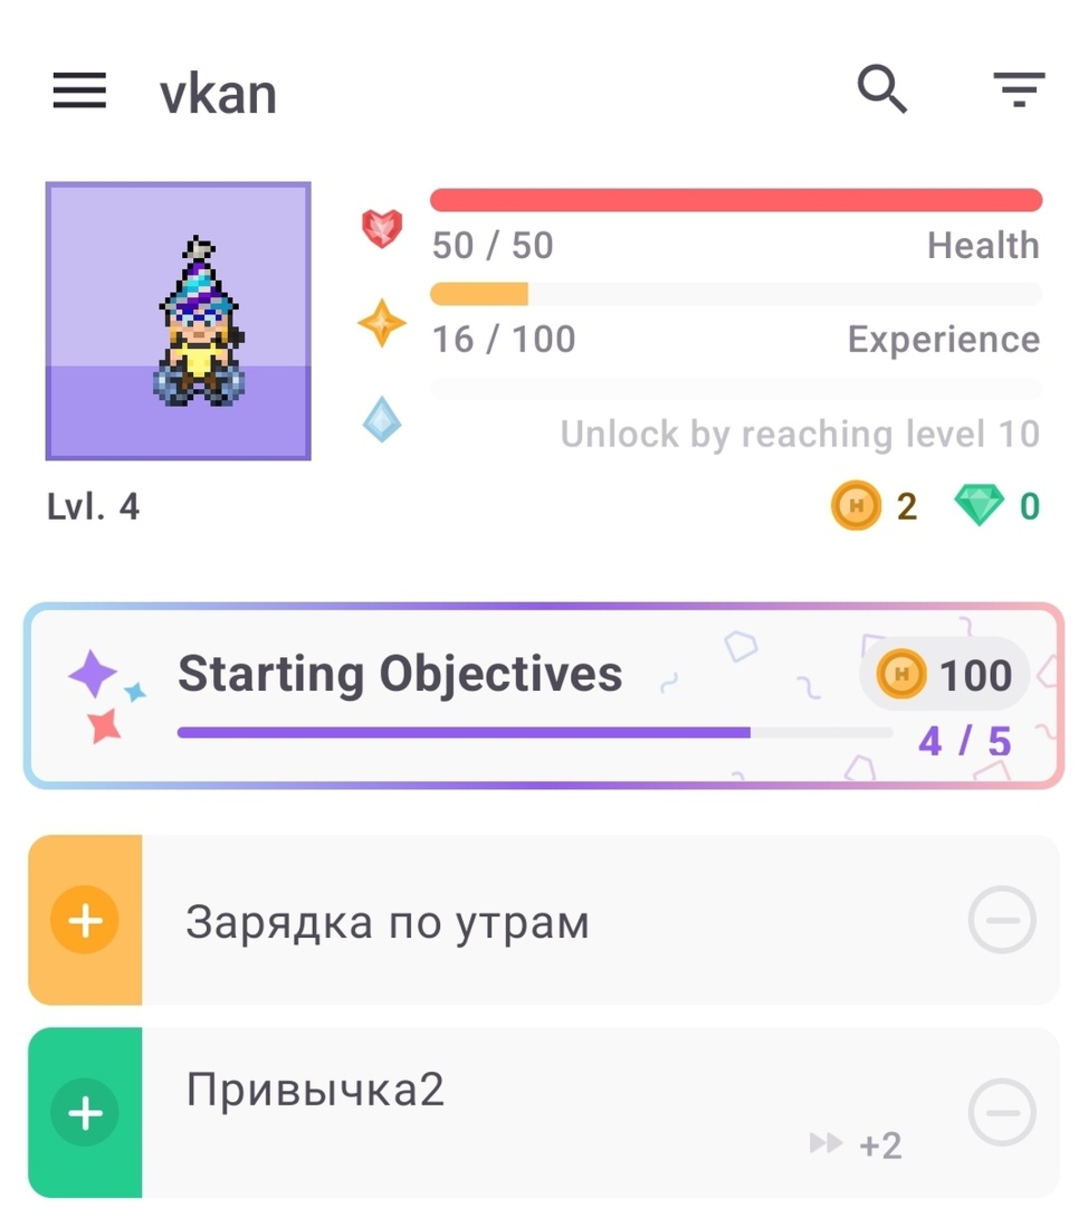
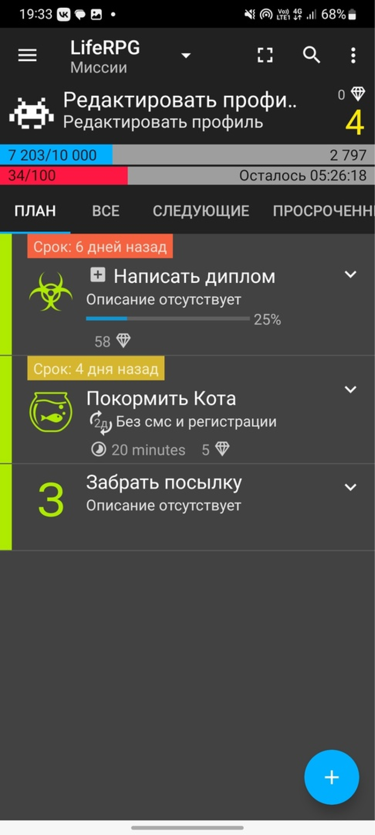
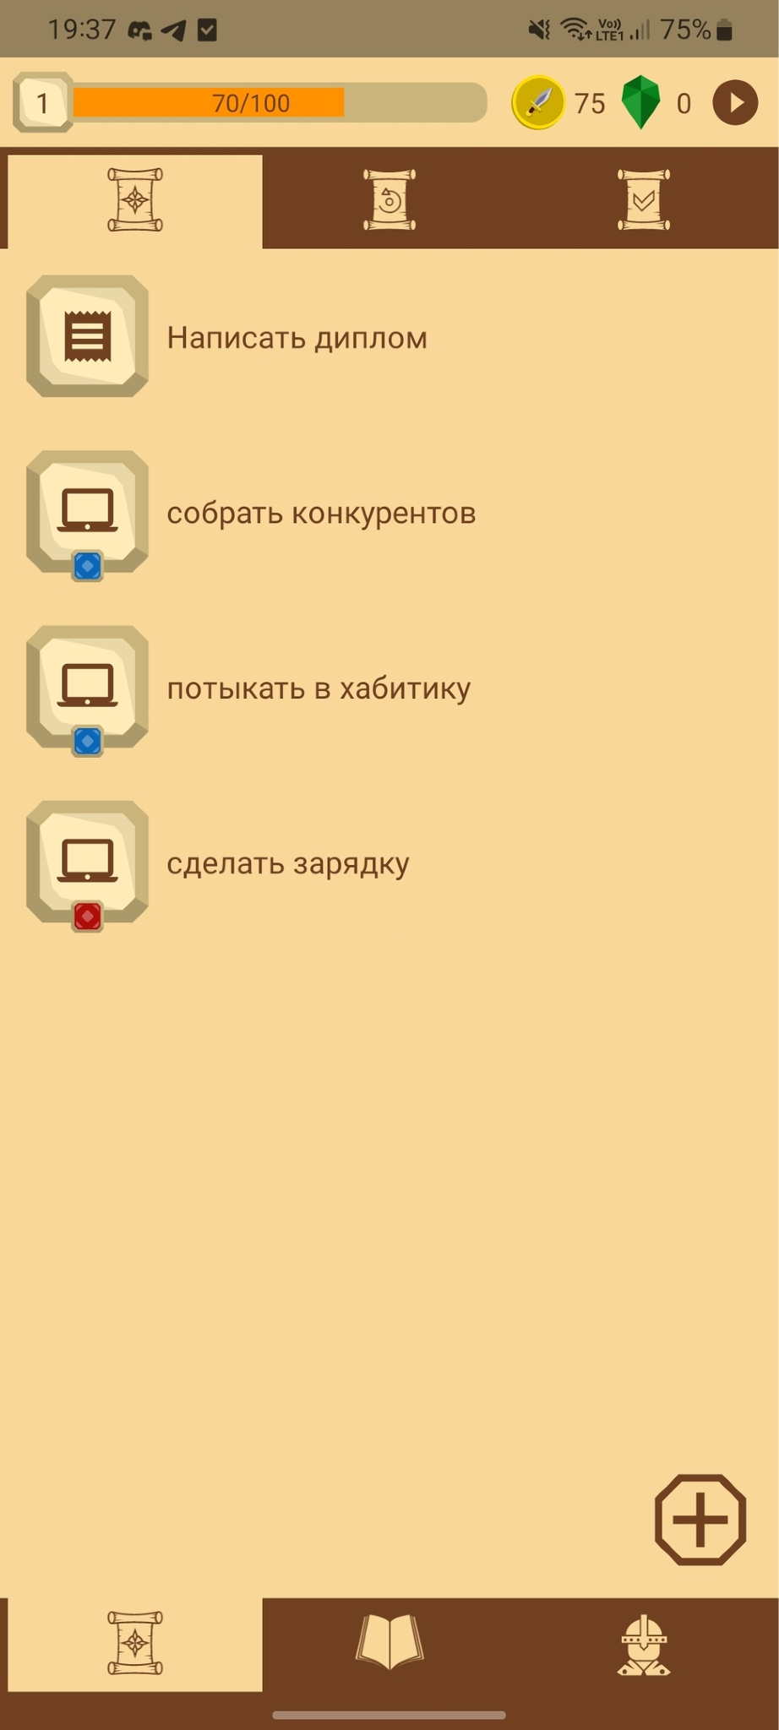
Конкурентные ИС
Habitica
LifeRPG
Epic to-do list

Slide 7
Сравнение функционала
Приложение | Управление делами
 | Список задач | Приоритет | Сроки | Повторения | Уведомления
Habitica | + | + | + | + | +
LifeRPG | + | - | + | + | +
Epic to-do list | + | + | - | ± | ±
Представление информации
Примечания | Фильтры | Календарь | Статистика
+ | + | - | ±
+ | + | - | +
- | - | - | +
Приложение | Геймификация
 | Игровые баллы | Награды и наказания | Достижения | Магазин
Habitica | + | + | + | +
LifeRPG | + | + | - | ±
Epic to-do list | + | - | + | +

Slide 8

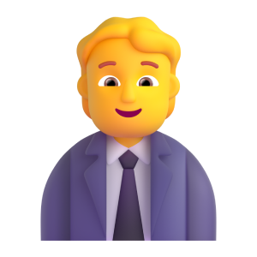
Анализ целевой аудитории
Студенты и молодые работники 20-25 лет

Slide 9
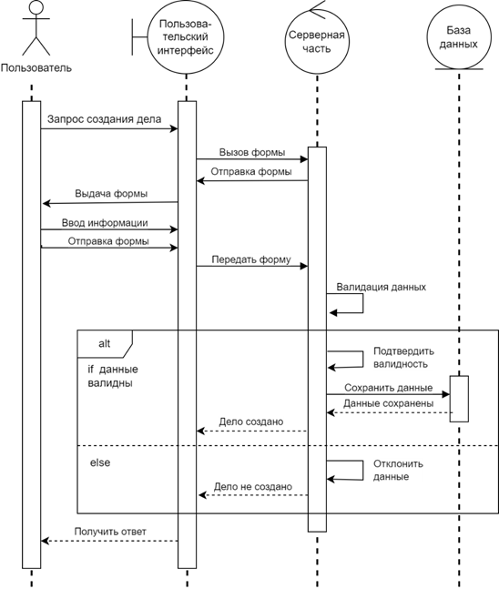
Функциональное моделирование ИС

Slide 10
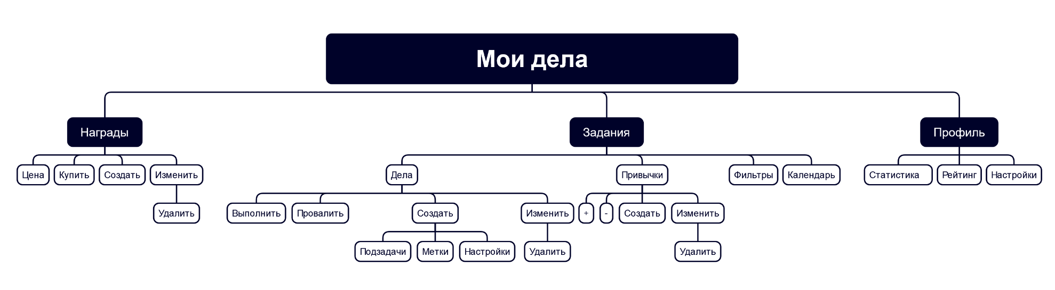
Концептуальное моделирование ИС

Slide 11
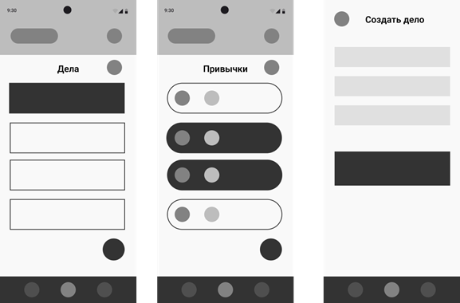
Пользовательский интерфейс

Slide 12
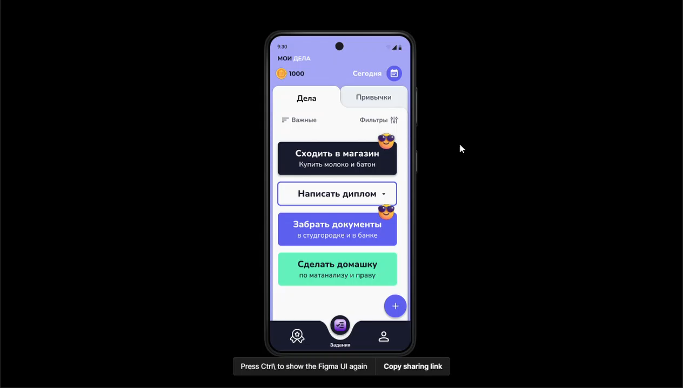
Пользовательский интерфейс

Slide 13
Научные публикации по теме исследования:
Международная научно-техническая и научно-методическая конференция «Актуальные проблемы инфокоммуникаций в науке и образовании» (АПИНО)
Конкурс студенческих научных работ СПбГУТ отдельное научное направление «Разработка «Bonch.Tech»

Slide 14
Заключение
Разработана модель игрового взаимодействия с системой тайм-менеджмента, основанная на принципах геймификации.
Разработан удобный пользовательский интерфейс, который обеспечивает управление делами и придает системе дополнительный мотивационный аспект.
Результаты проведенного тестирования показали успешность разработанной модели взаимодействия. Пользователи освоили функционал приложения и достигли целей в управлении делами.
Возможные перспективы развития проекта: внедрение новых методов управления делами, алгоритмической сортировки дел и персонализации методов геймификации и тайм-менеджмента.

